Slide 1
ТЕМА: «ПАТРИОТИЧЕСКОЕ ВОСПИТАНИЕ КАК СОСТАВЛЯЮЩАЯ ГРАЖДАНСКОГО ВОСПИТАНИЯ МЛАДШЕГО ШКОЛЬНИКА»
Подготовил учитель
начальных классов
Скрипец Ю.В

Slide 2
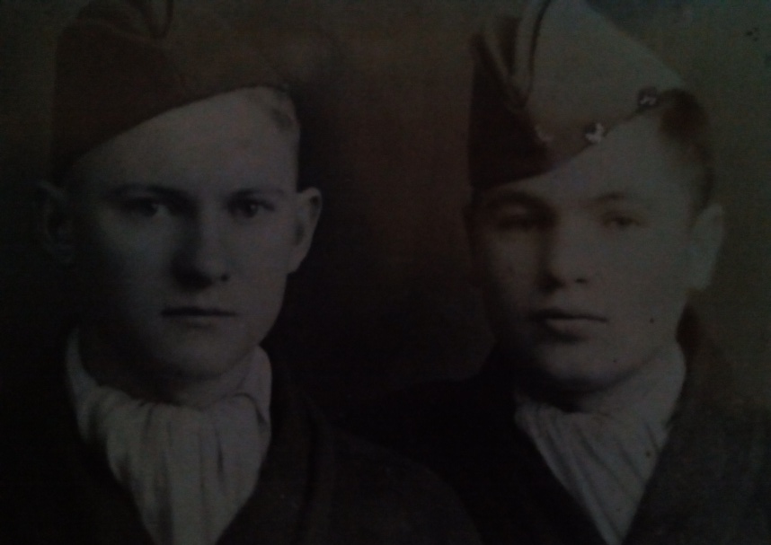
«Лучшее средство привить детям любовь к отечеству состоит в том, чтобы эта любовь была у их отцов» Шарль Луи де Монтенскьё Патриотизм – это не значит только одна любовь к своей родине, это гораздо больше …Это создание своей неотъемливости от родины и неотъемлимые переживание вместе с ней ее счастливых и несчастных дней. Л.Н. Толстой

Slide 3
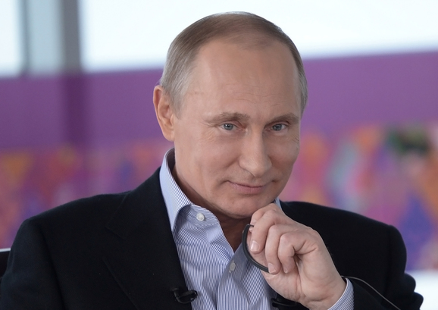
Естественно, мы не должны идеализировать, и ничего не должны повторять в том виде в котором это было в прежние времена,прежние десятилетия или столетия. И тем более механически брать какие-то шаблоны или какие-то клише из прошлого… Так называемый казенный патриотизм, охранительство, построенное на изоляции, приносят ровно противоположный эффект ожидаемому.

Slide 4
Настоящий патриотизм – это образованный патриотизм. Настоящий патриот тот, кто знает, как и чем он может служить своему Отечеству. В. В Путин 12 сентября 1212г. г. Краснодар

Slide 5
Патриот – любитель Отечества, ревнитель о благе его, отчизнолюб, отечественник. В. И. Даль
Патриот – это человек, одушевленный патриотизмом, человек, преданный интересам, глубоко привязанный к Родине. С.И. Ожегов

Slide 6
ПАТРИОТ
преданный Родине
активный
твердый духом
решительный
искренний
ответственный
терпимый к иной точке зрения

Slide 7
Патриотическое воспитание
Патриотические чувства
Патриотическое сознание
Готовность к выполнению государственного долга

Slide 8
Основные понятия формируемые у детей с первых школьных дней
Родина
Патриот
Подвиг
Воин-освободитель

Slide 9
Методы патриотического воспитания
Книга памяти:«Письмо прадеду», «Наше счастливое детство», «Я стою у обелиска»
Работа с ветеранами
Взаимодействие школы и семьи по формированию и развитию патриотизма(«Моя родословная», «Семейный архив», «История одной фотографии»)
Театрализация, инсценизация
Экскурсия в музей
Классные часы (с интерактивными формами организации)

Slide 10
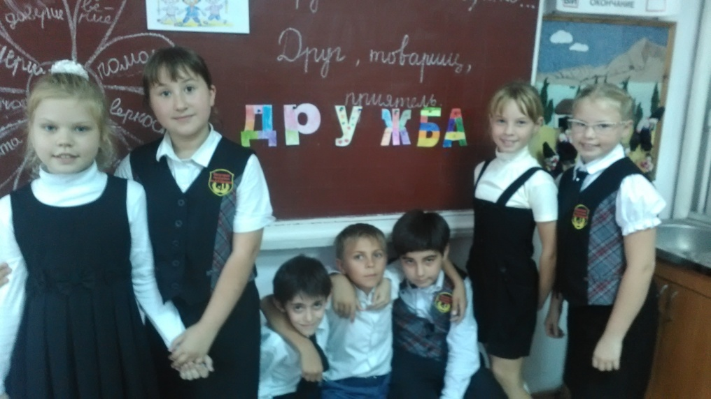
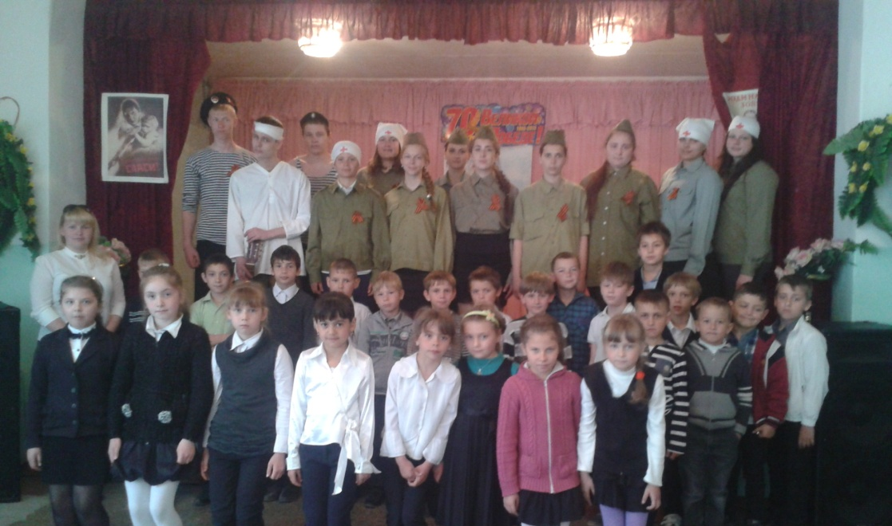
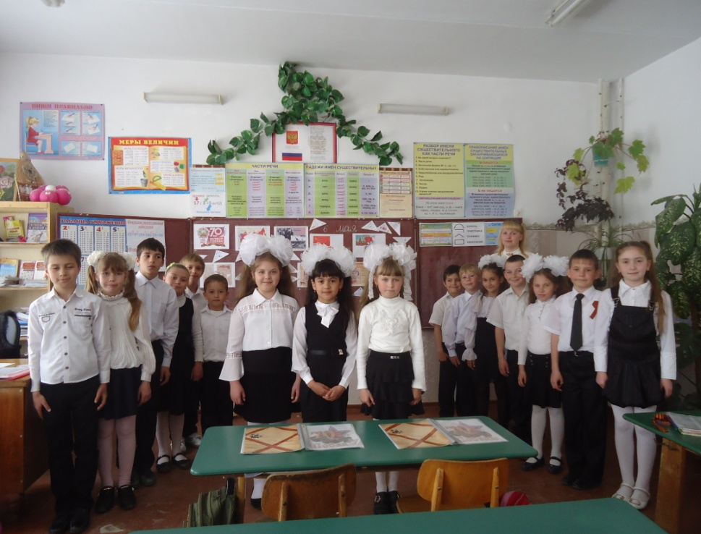
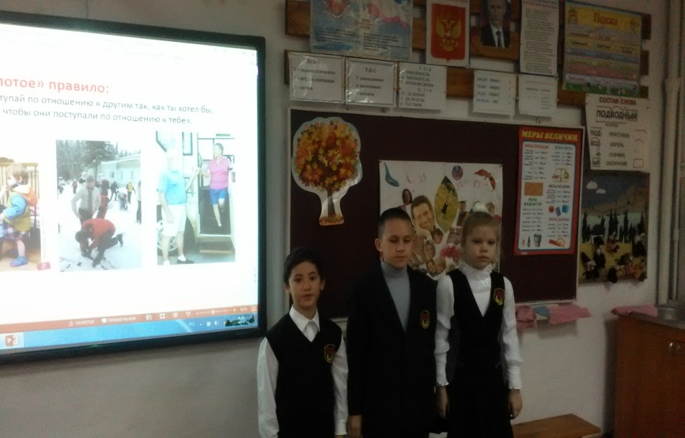

Slide 11
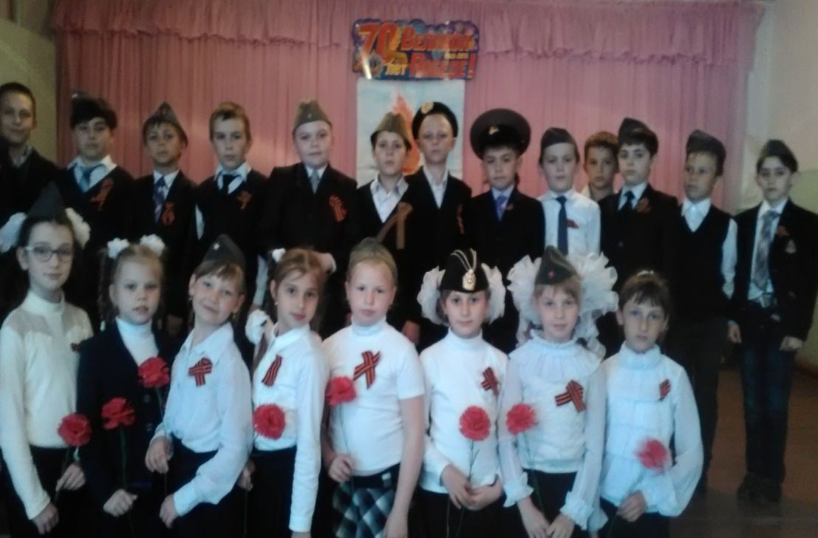

Slide 12
Ни одно желание не дается тебе отдельно от силы, позволяющей его осуществить.

